Slide 2
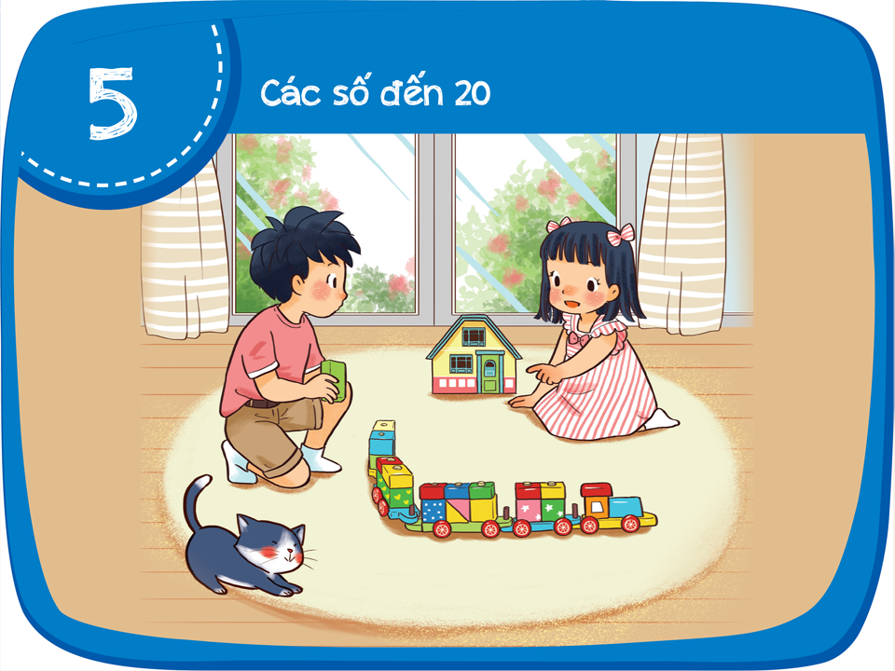

Slide 3
So sánh, sắp thứ tự các
số trong phạm vi 20

Slide 4
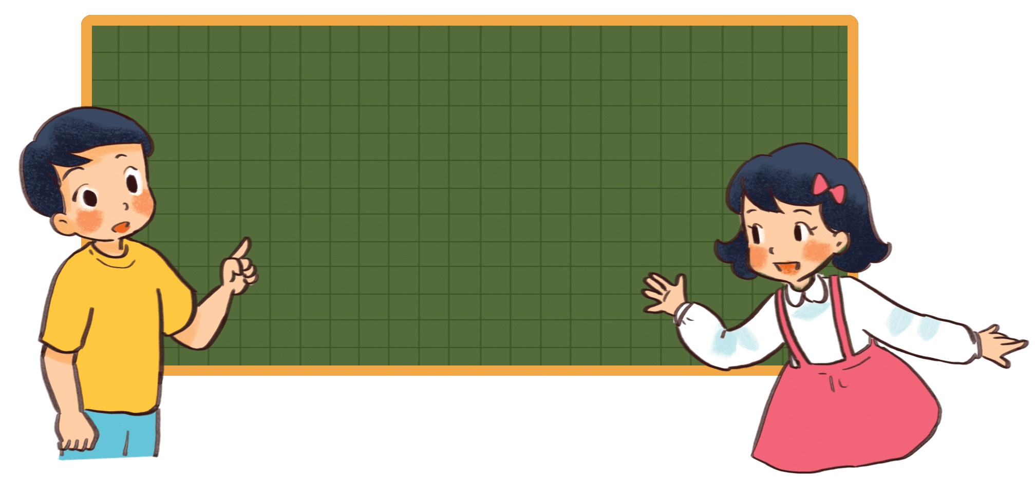
So sánh 13 và 15
13 và 15 đều có 1 chục
3 bé hơn 5 nên 13 bé hơn 15.
13 < 15
17 và 20 đều có 1 chục
So sánh 17 và 20
7 bé hơn 10 nên 17 bé hơn 20.
17 < 20

Slide 5
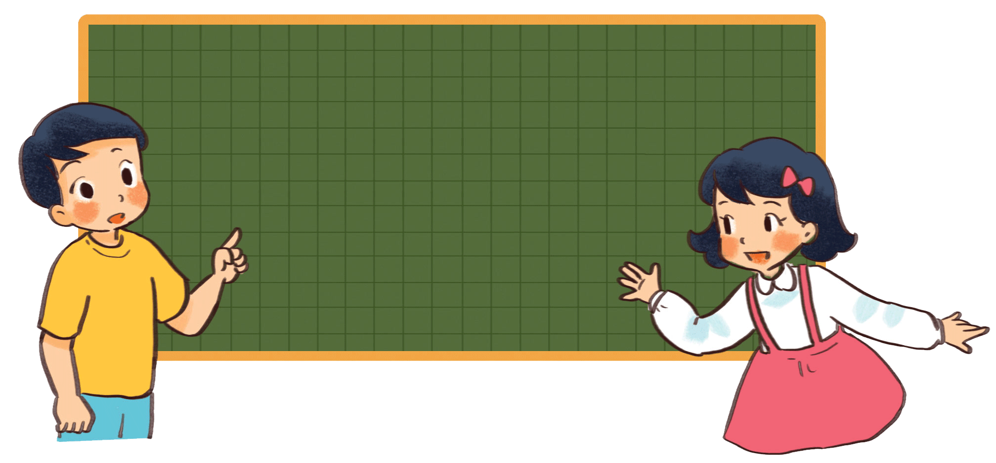
3 bé hơn 5 nên
13 và 15 đều
13 bé hơn 15.
có 1 chục
So sánh 13 và 15
13 < 15

Slide 6
17 và 20 đều
7 bé hơn 10 nên
có 1 chục
17 bé hơn 20.
So sánh 17 và 20
17 < 20

Slide 8
Chọn > hoặc <.
a.
?
?
11 12
12 11
b.
?
?
13 14
14 13
c.
?
?
16 15
15 16
d.
?
?
13 20
20 13

Slide 9
Chọn > hoặc <.
11 và 12 đều
1 bé hơn 2 nên
có 1 chục
11 bé hơn 12.
a.
12
>
11
11
<
12
?
?

Slide 10
Chọn > hoặc <.
a.
>
<
12 11
11 12
b.
>
<
?
?
13 14
14 13
c.
<
>
?
?
16 15
15 16
d.
>
<
?
?
13 20
20 13

Slide 11
Sắp xếp các số đã cho theo thứ tự từ bé đến lớn.
Cả ba số đều có 1 chục.
0 < 2,
2 < 5
Thứ tự là 10, 12, 15
?
12
?
12
15 ; 12 ; 10
10
?
10
15
15
10
11
?
?
10 ; 18 ; 11 ; 16
?
?
16
18

Slide 12
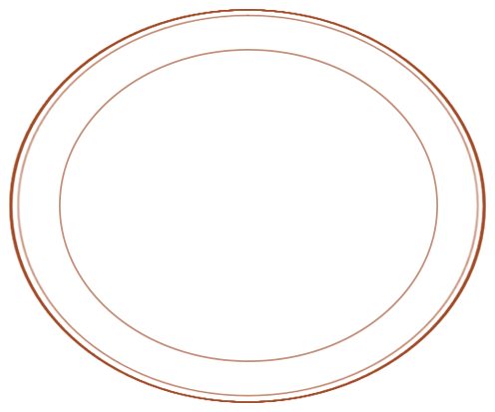
Trả lời câu hỏi.
a. Khay nào có nhiều bánh hơn?
b. Đĩa nào có nhiều quả hơn?

Slide 13
Trả lời câu hỏi.
a. Khay nào có nhiều bánh hơn?
17
nên
7 > 6
17 > 16
Khay trên nhiều bánh hơn khay dưới.
16

Slide 14
Trả lời câu hỏi.
b. Đĩa nào có nhiều quả hơn?
9
9 < 10
Đĩa dưới nhiều quả hơn đĩa trên.
10

